Slide 1
Задание 1. Характеристика инструмента
Ограниченный период действия 1.10.2018 – 31.03.2019
Право Покупателя купить оговоренное количество товара в определенный день
или отказаться от покупки
Обязанность Продавца продать Покупателю оговоренное количество товара
Право Покупателя продать, полученный от Продавца товар
Установлена цена товара (формула расчета цены)
Вывод: для расчета предоставлен call-опцион

Slide 2
Задание 1. Расчет стоимости инструмента
Максимальная прибыль Покупателя в том случае, если Покупатель приобретает товар
только в дни, предшествующие росту котировки и продает товар на следующий день.
Определение стоимости:
- Расчет суммы стоимостей покупки товара в дни предшествующие росту котировок.
- Расчет суммы стоимостей продажи товара на следующий день.
- Поиск разницы
Notes:
import pandas as pd
f = pd.read_excel("TTF quotes.xlsx")
f = list(f['Unnamed: 3'])
f = f[2:]
f2 = []
for i in range (len(f)-1):
if f[i+1]>f[i]:
f2.append((f[i+1]+2)*1000 - (f[i]+2)*1000)
print(sum(f2))

Slide 3
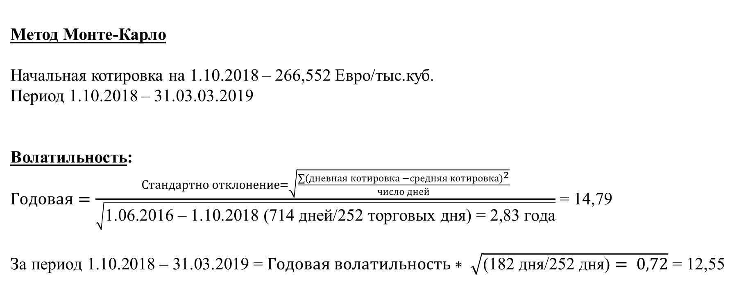
Задание 1. Расчет стоимости инструмента
Метод Монте-Карло
Начальная котировка на 1.10.2018 – 266,552 Евро/тыс.куб.
Период 1.10.2018 – 31.03.03.2019
Волатильность:
$Годовая=\frac{Стандартно отклонение=\sqrt{\frac{\sum{{(дневная котировка −средняя котировка)}^{2}}}{число дней}}}{\sqrt{\text{1.06.2016 – 1.10.2018 (714 дней}\text{/}\text{252 торговых дня) = 2,83 года}}}$ = 14,79
$\text{З}\text{а период 1.10.2018 – 31.03.2019}\text{ = }Годовая волатильность∗ \sqrt{\text{(182 дня}\text{/}\text{252} \text{дня)}= 0,72}$ = 12,55

Slide 4
Задание 1. Расчет стоимости инструмента
- Прогнозируем котировки на период 1.06.2016 – 1.10.2018 с учетом волатильности и начального значения
- Вычисляем разницу стоимостей покупки и продажи в дни, когда котировка растет
- Суммируем разницу
По итогом 1000 симуляций методом Монте-Карло стоимость составляет 750 000,00 Евро
Notes:
import pandas as pd
import random
from datetime import datetime, date, time
f = pd.read_excel("TTF quotes.xlsx")
f = list(f['Unnamed: 3'])
f = f[2:]
for i in range (len(f)):
if f[i] < 100:
f[i] = f[1]
sr = sum(f)/len(f)
otkl = 0
for i in range (len(f)):
otkl = otkl + (f[i] - sr)**2
otkl = (otkl/(len(f)-1))**(0.5)/(2.8**(0.5))
volat = otkl*(((date(2019,3,31)-date(2018,10,1)).days/252)**0.5)
summa = 0
for i in range (1000):
a = []
a2 = []
for i in range ((date(2019,3,31)-date(2018,10,1)).days):
b = random.randrange(int(266-volat), int(266+volat))
a.append(b)
for i in range (len(a)-1):
if a[i+1]>a[i]:
a2.append((a[i+1]+2)*1000-(a[i]+2)*1000)
summa = summa + sum(a2)
print(summa/1000)

Slide 5
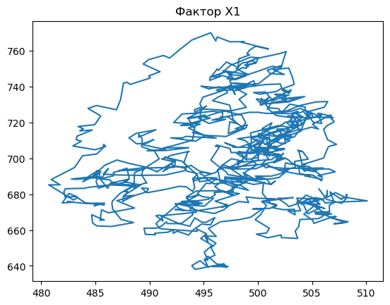
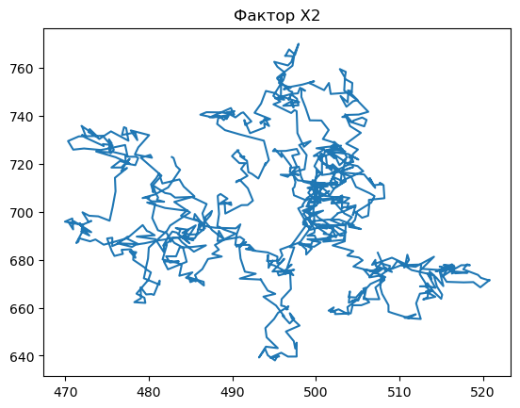
Задание 2. Визуальная оценка зависимости Y от X1 и X2
Зависимость не прослеживается
Зависимость не прослеживается

Slide 6
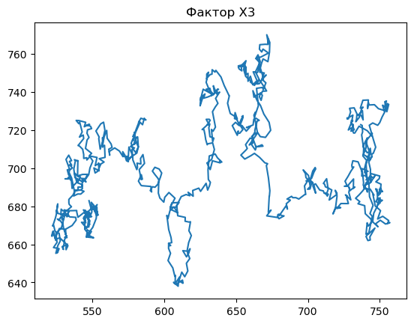
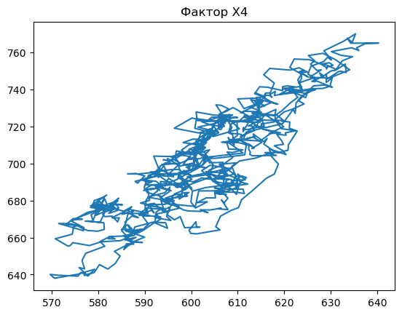
Задание 2. Визуальная оценка зависимости Y от X3 и X4
Сезонная зависимость
Линейная зависимость с возрастающим трендом

Slide 7
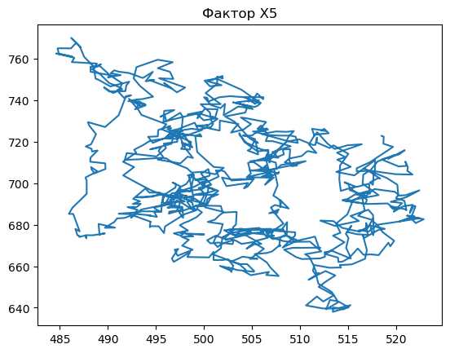
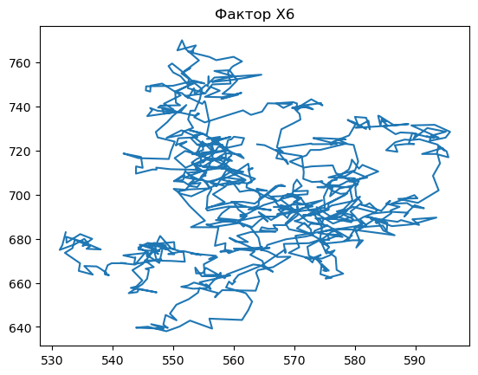
Задание 2. Визуальная оценка зависимости Y от X5 и X6
Слабая обратная линейная зависимость
Зависимость не прослеживается

Slide 8
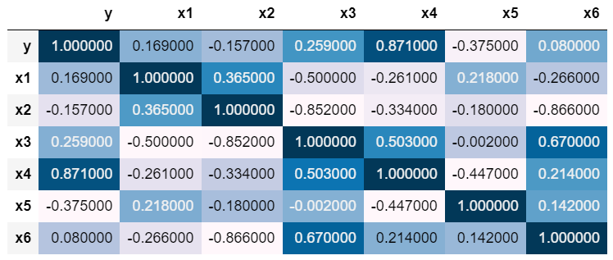
Задание 2. Зависимость Y от факторов
Матрица подтверждает зависимость Y от факторов X3, X4, X5 (высокое значение корреляции)

Slide 9
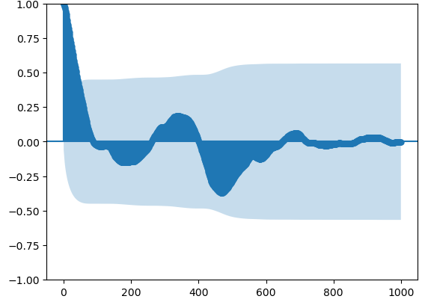
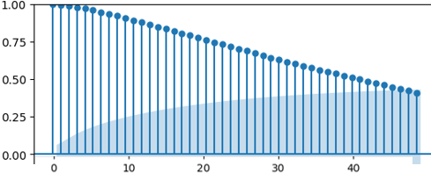
Задание 2. Зависимость Y от собственных предыдущих значений
Значения измерений с 0 по 43
оказывают влияние на текущие значения Y

Slide 10
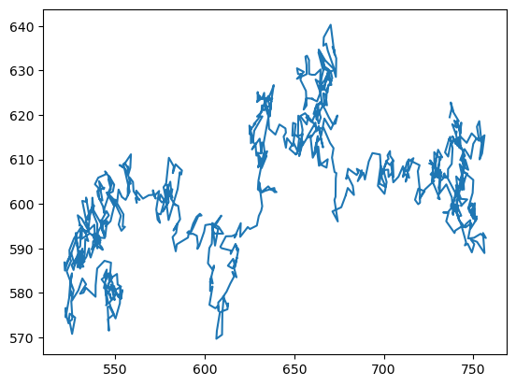
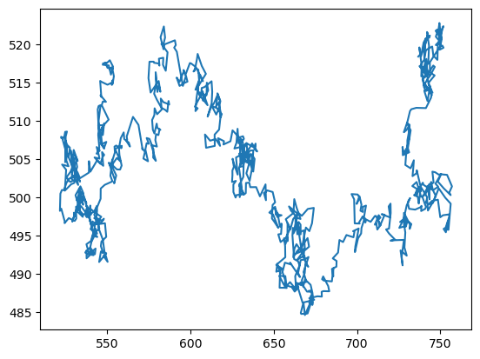
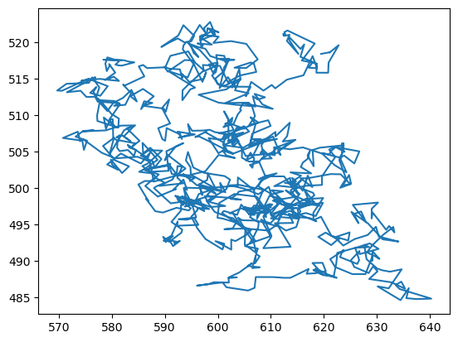
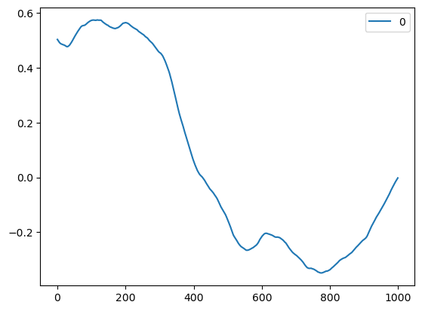
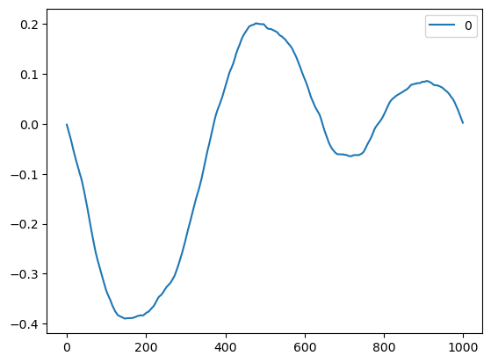
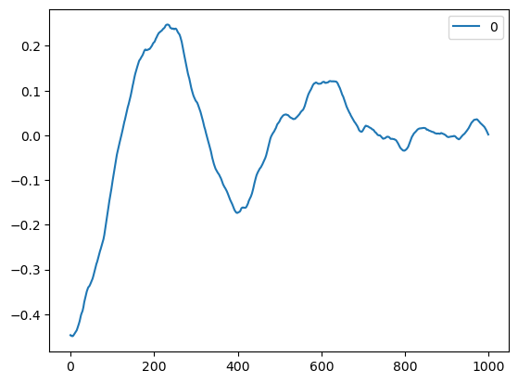
Задание 2. Взаимная зависимость факторов
Факторы X3 и X4
Факторы X3 и X5
Факторы X4 и X5
Факторы оказывают значительное влияние друг на друга

Slide 11
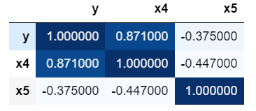
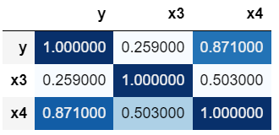
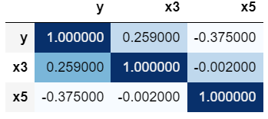
Задание 2. Исключение фактора X4
При полном отсутствии взаимного влияния факторов друг на друга все значения
матрицы корреляции кроме главной диагонали будут равны нулю, а определитель равен единице.
Исключая поочередно разные факторы, найдем сочетание при котором определитель будет
ближе к единице
0.192913413
0.148211534
0.7926785
Исключение X4 уменьшает взаимную зависимость факторов

Slide 12
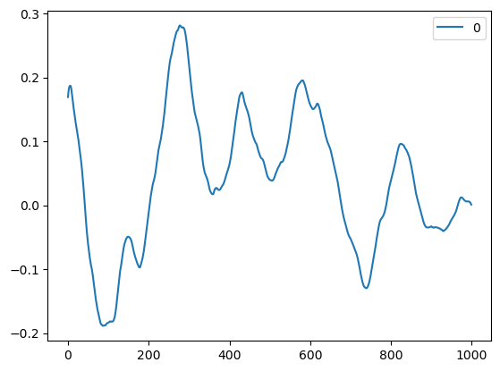
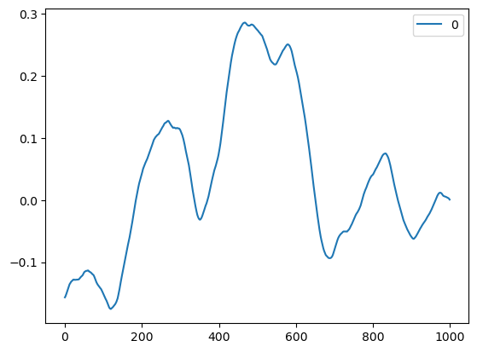
Задание 2. Зависимость Y от предыдущих значений факторов X1-X2
Фактор X1
Фактор X2
Текущее 0,169
Минимальное - 0,189
Максимальное 0,281
Текущее - 0,157
Минимальное - 0,175
Максимальное 0,286
Незначимый фактор
Незначимый фактор

Slide 13
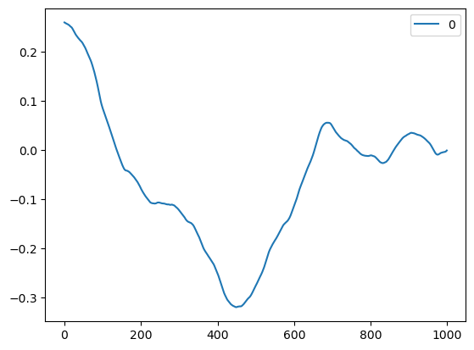
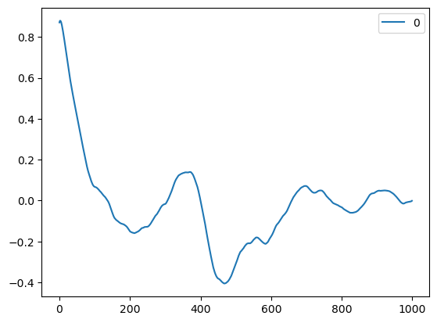
Задание 2. Зависимость Y от предыдущих значений факторов X3-X4
Фактор X3
Фактор X4
Текущее 0,259
Минимальное - 0,319
Максимальное 0,259
Текущее 0,871
Минимальное - 0,406
Максимальное 0,879
Зависимость от исторических значений
немного больше текущей
Фактор исключен
из значимых из-за
взаимного влияния
Фактор можно
принять
как значимый

Slide 14
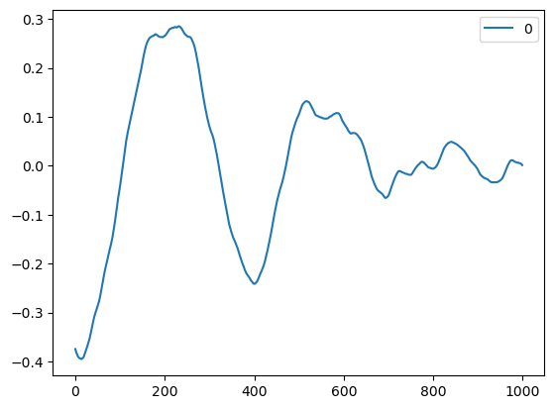
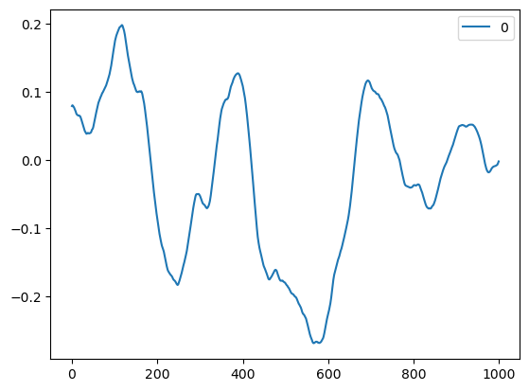
Задание 2. Зависимость Y от предыдущих значений факторов X5-X6
Фактор X5
Фактор X6
Текущее - 0,375
Минимальное - 0,395
Максимальное 0,285
Текущее 0,080
Минимальное - 0,269
Максимальное 0,199
Фактор можно
принять
как значимый
Незначимый фактор

Slide 15
Задание 2. Прогнозирование значений Y
Деление выборки на тестовую и обучающую (выбрано 40/60 %)
Стандартизация выборки (новое среднее значение - 0, дисперсия - 1)
Создание модели
Обучение модели
Проверка на тестовой выборке
Построение прогноза

Slide 16
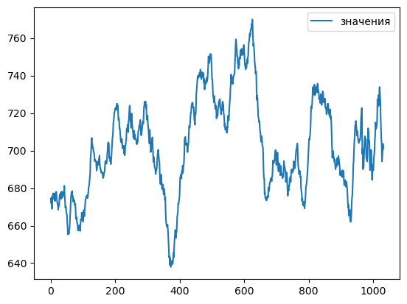
Задание 2. Прогноз значений Y

Slide 17
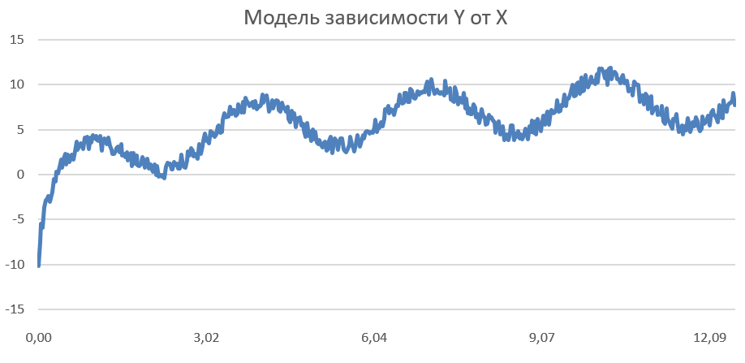
Задание 3. Визуальная оценка зависимости Y от X

Slide 18
Задание 3. Оценка зависимости Y от X
Возрастающий тренд. Можно описать линейной функцией
Выраженная сезонность. (Повтор с периодом 3 по шкале x, можно описать sin(2x))
Сезонность аддитивная (Ряд в пределах полос постоянной ширины)
Ряд меняет свое поведение только в начале (возрастает)
Нет ярко выраженных выбросов
Вывод: Ряд может быть описан логарифмической функцией с возрастанием и
наложением сезонности

Slide 19
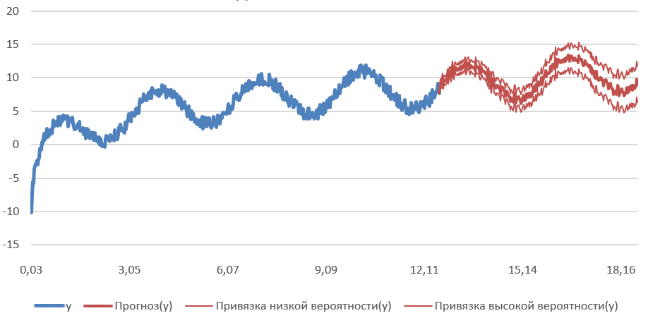
Задание 3. Прогноз зависимости Y от X
Оптимистичные вариант прогноза
Исторические значения
Пессимистичный вариант прогноза
Прогноз построен при
помощи функции ПРЕДСКАЗ()

Slide 20
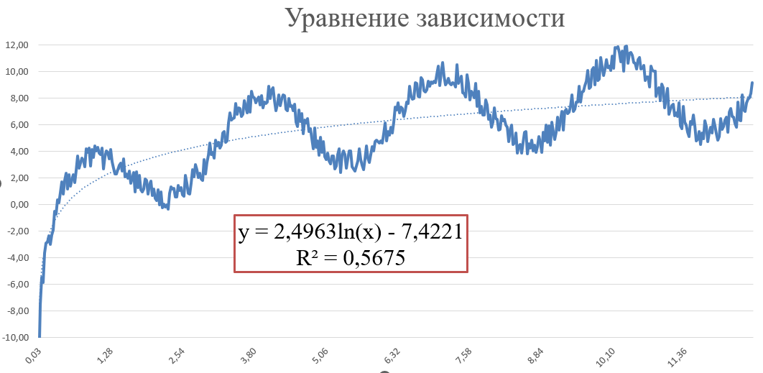
Задание 3. Построение модели в excel
Построено через линию тренда
Отклонение большое

Slide 21
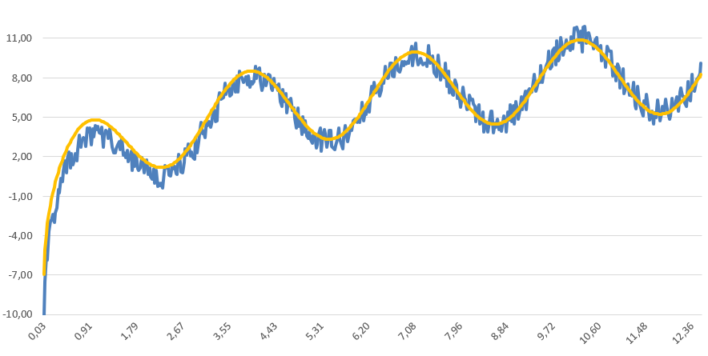
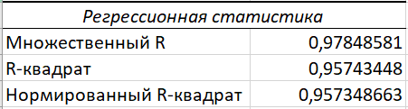
Задание 3. Подбор параметров модели
Добавляем сезонность с помощью синуса и
положительный тренд (увеличение на 9,5)
y = 2,4963*ln(x) +2,0779 + 3*SIN(2*x)

Slide 22
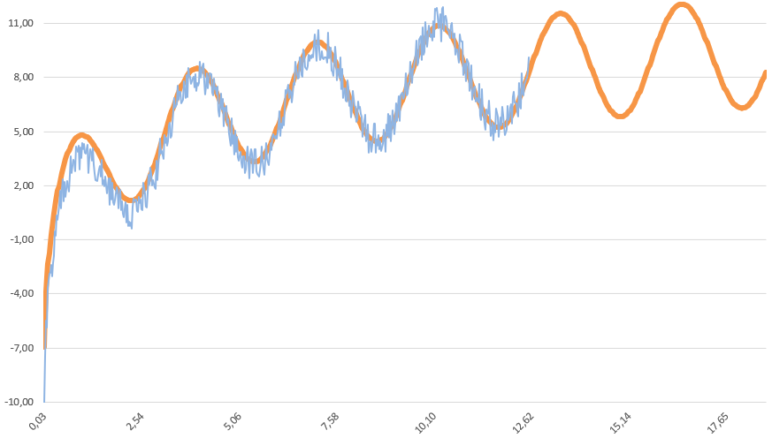
Задание 3. Прогноз зависимости Y от X
y = 2,4963*ln(x) +2,0779 + 3*SIN(2*x)

